Slide 1
Вещества и явления в окружающем мире

Slide 2
Вещества
Мир, который окружает человека, очень разнообразен.
Вы изучили строение Солнечной системы и знаете, что ее составляет Солнце, планеты, их спутники, астероиды, кометы, метеориты. Все они называются телами. Изучая строение Земли, вы тоже знакомитесь с телами — это куски горных пород, минералов. Растения, животные, человек — тоже тела.
Все, что нас окружает, — тела живой и неживой природы, изделия — состоит из веществ. Железо, стекло, соль, вода, полиэтилен — это вещества.
В настоящее время известно более 7 млн. разных веществ,
каждый год люди синтезируют новые, ранее неизвестные. Ученые многих стран работают над созданием экологически чистого автомобильного топлива, высокоэффективных минеральных удобрений, лекарств от гриппа, СПИДа и многих других болезней.

Slide 3
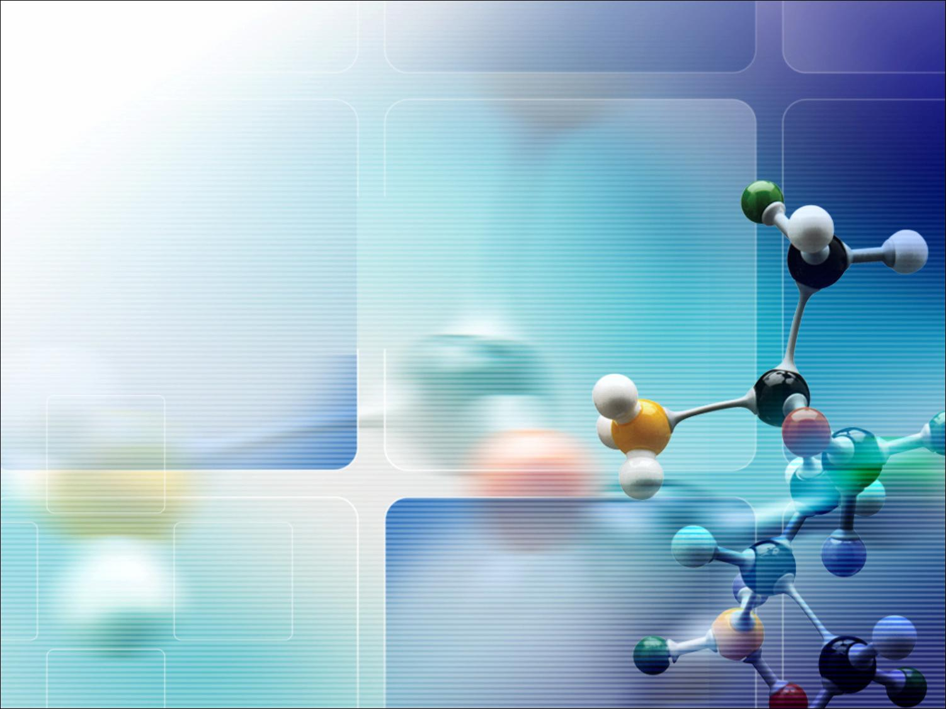
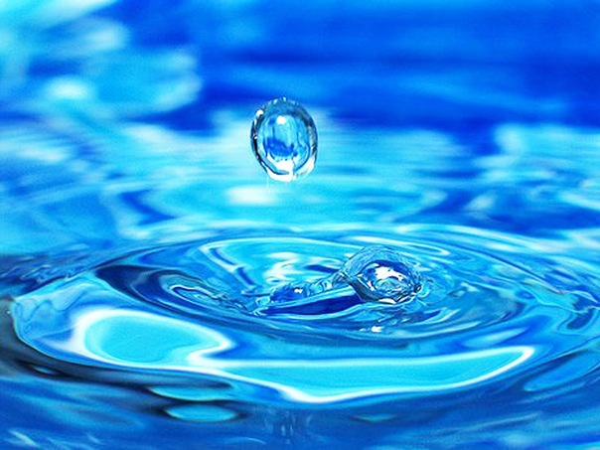
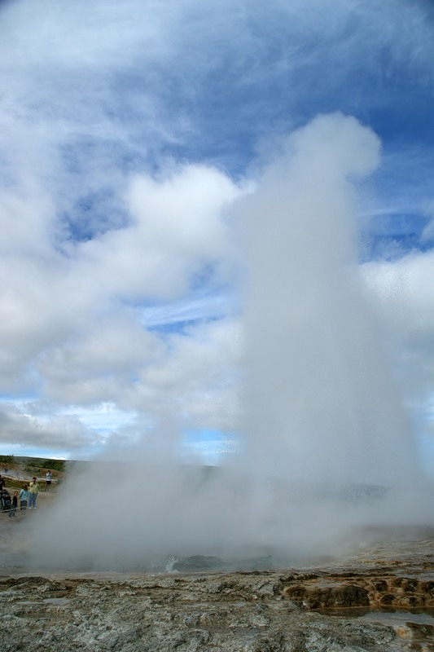
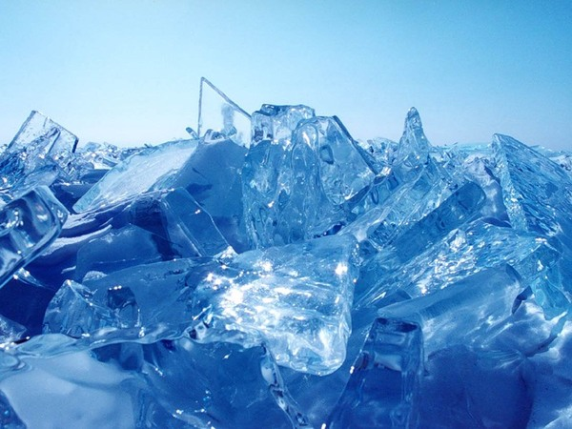
В природе вещества находятся в трех состояниях: твердом, жидком, газообразном. Вещества могут переходить из одного состояния в другое.

Slide 4

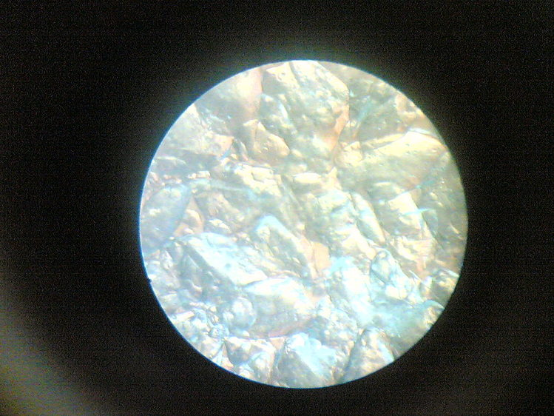
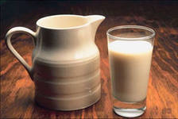
Смеси
В большинстве случаев вещества встречаются в виде смесей.
В однородном на вид молоке только под микроскопом можно различить капельки жира и белки, плавающие в жидкости (воде).

Slide 5
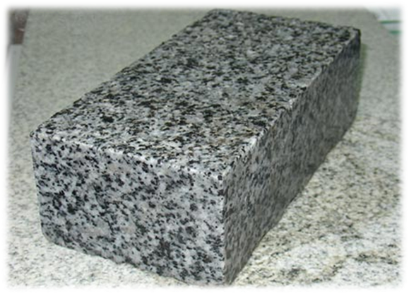
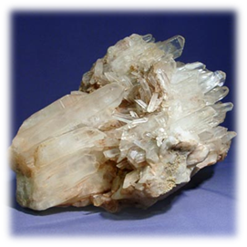
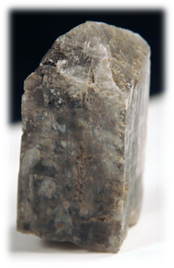
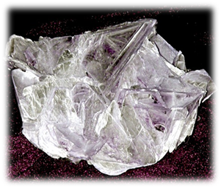
Гранит
Например, глядя на кусочек гранита, можно увидеть, что он состоит из смеси веществ: кварца, слюды и полевого шпата.
Кварц
Слюда
Полевой шпат

Slide 6
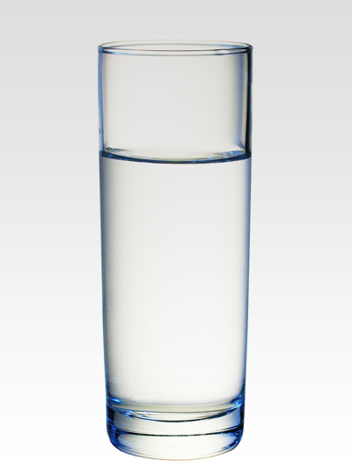
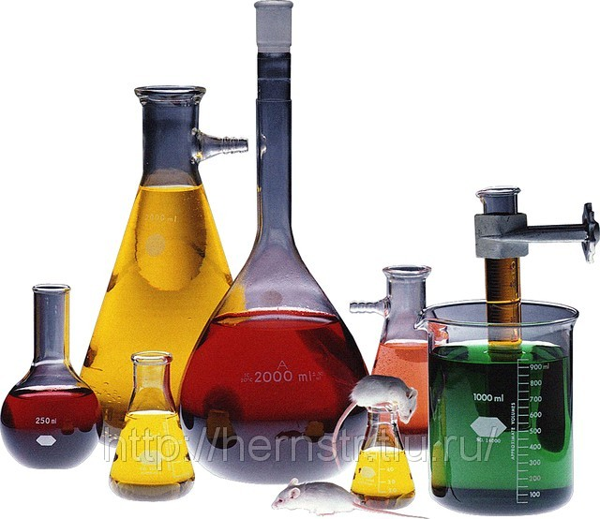
Примеси могут резко менять свойства веществ. Небольшая добавка соли или сахара изменит вкус воды, капля чернил — ее цвет.
В смеси каждое вещество сохраняет свои свойства. Зная эти свойства, смеси можно разделять на составные части.

Slide 7

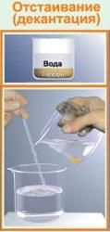
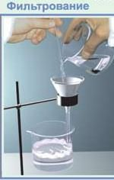

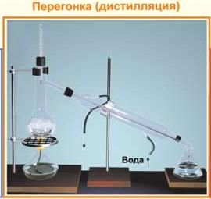
Вещества без примесей называются чистыми. Чистые вещества используют в электронике, атомной промышленности, при производстве лекарственных препаратов.
ОСНОВНЫЕ СПОСОБЫ РАЗДЕЛЕНИЯ СМЕСЕЙ
Эти способы используются не только в промышленности, но и в быту.

Slide 8
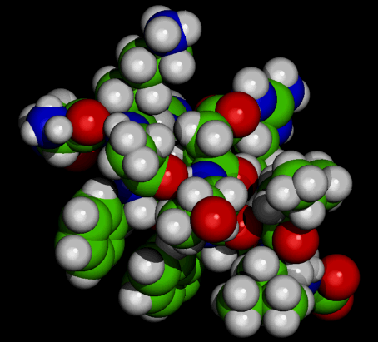
Простые и сложные вещества
Вещества бывают простые и сложные. Для того, чтобы ответить на вопрос, чем они отличаются, нужно знать особенности строения вещества.
В настоящее время известно, что все вещества состоят из мельчайших частиц: молекул, атомов или ионов. Они так малы, что увидеть их невооруженным глазом невозможно.

Slide 9
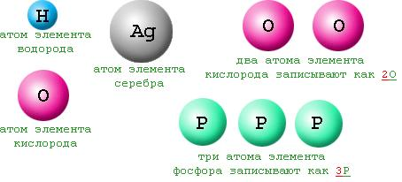
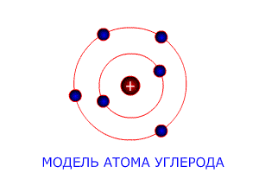
Атомы
Изучая строение атомов, ученые установили, что атомы отличаются друг от друга, т. е. в природе существуют разные виды атомов: один вид — атомы кислорода, другой — атомы водорода и т. д. Современной науке известно 110 атомов (элементов).

Slide 10
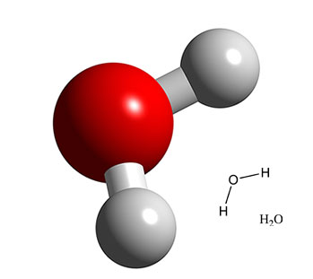
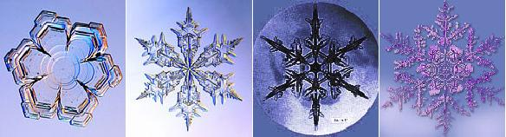
Молекула воды
Молекула воды под микроскопом

Slide 11

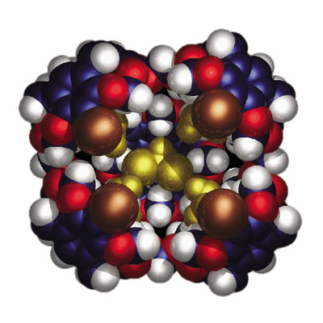
Молекула кислорода
О
2
Молекула белка

Slide 12
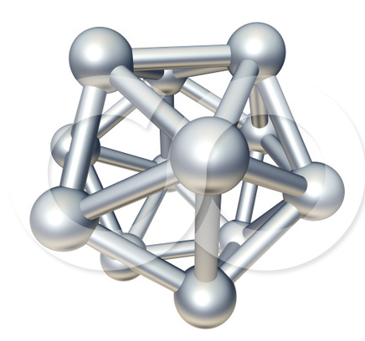
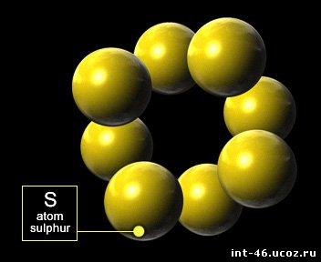
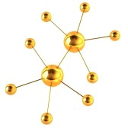
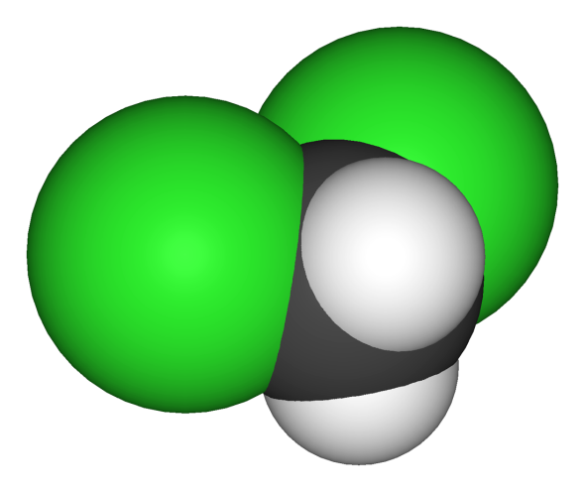
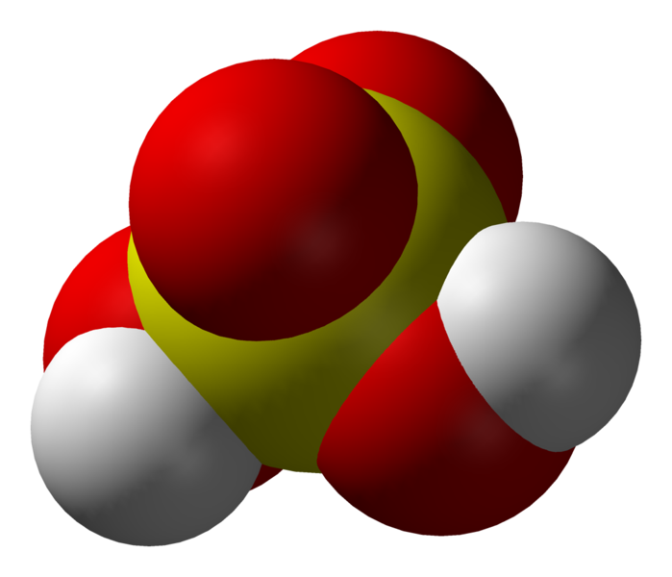
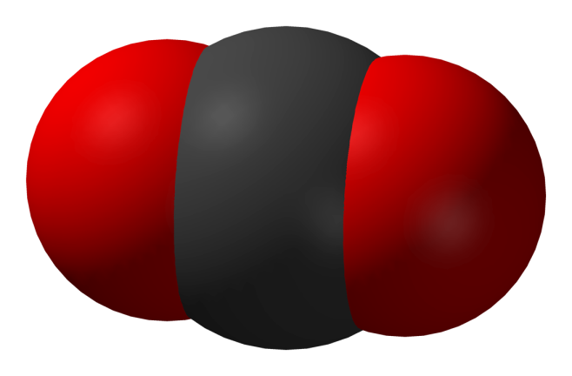
Простые и сложные вещества
золото
серебро
сера
Вещества, состоящие из частиц, образованных атомами одного вида, называются простыми, а вещества, состоящие из частиц, образованных атомами разного вида, называются сложными
дихлорметан
серная кислота
углекислый газ

Slide 13
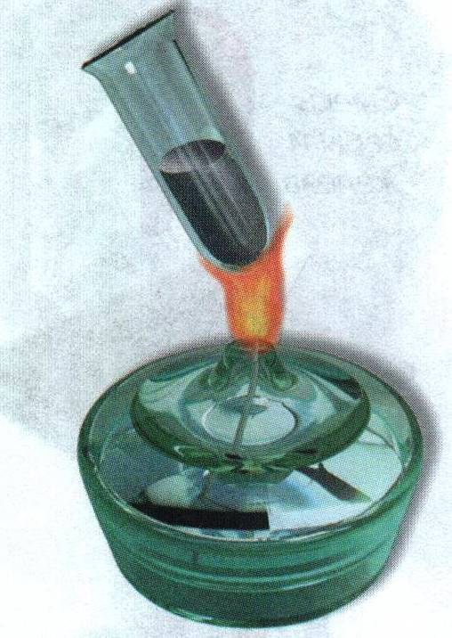
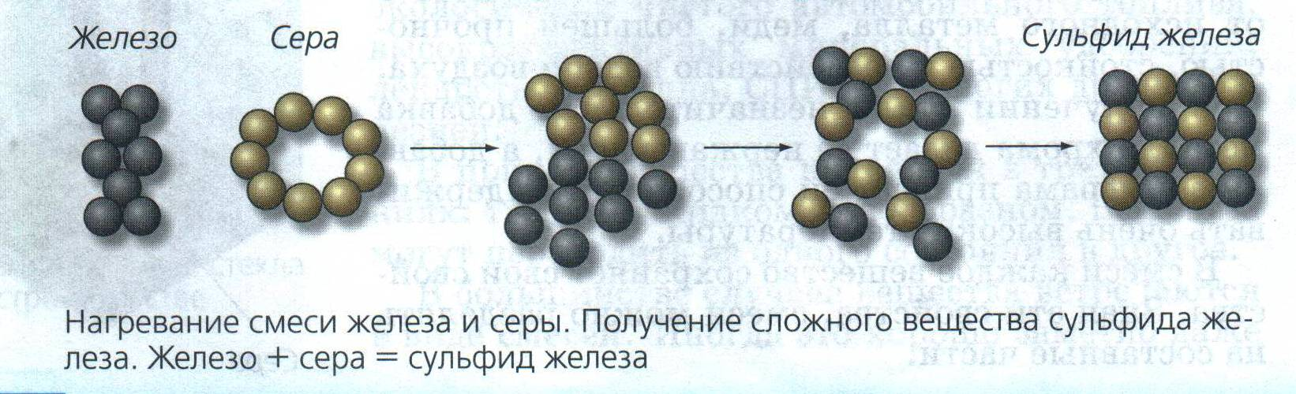
Получение нового вещества
В результате реакции можно получить новое вещество.

Slide 14

Домашнее задание
Ответить на вопросы.
Придумать примеры простых и сложных веществ.

Slide 15
